Slide 1
Министерство образования и науки Российской Федерации
Федеральное государственное автономное образовательное учреждение высшего образования
«Национальный исследовательский университет «Московский институт электронной техники»
Факультет «Прикладных информационных технологий»
Кафедра «Корпоративные информационные технологии и системы»
Курсовая работу по дисциплине «Компьютерная практика»
Тема «Разработка вспомогательного информационного устройства для электрического транспорта малой мощности»
Разработал: студент группы П-21 Гореславец Н.С.
Руководитель: преподаватель
Квач А.И
Магистр: студент П-21М
Поперняк О.А.
Москва 2022

Slide 2
Цели и задачи
Данная работа посвящена изучению программирования микроконтроллеров, а также созданию системы на их основе.
Задачи работы:
изучение микроконтроллера на базе процессора AVR;
разработка алгоритмов работы программы;
написание и отладка программы.
Задание: Разработать вспомогательную информационную систему для электрического транспорта малой мощности.

Slide 3
Функциональные требования
Система должна предоставлять возможность:
получать информацию о скорости движения в данный момент;
получать информацию о вольтаже аккумулятора в данный момент;
получать ранее сохраненную вышеперечисленную информацию для дальнейшего анализа;
осуществлять управление сигналами левого и правого поворота.

Slide 4
Выбор метода и технологии реализации
Выбранный метод реализации – программирование микроконтроллера Arduino Nano на базе процессора Atmega 328P.
Причины выбора:
Небольшие габариты устройства;
Высокая скорость обработки данных ввиду большой частоты процессора;
Программирование на языке C++, предполагающем высокую скорость исполнения и небольшое потребление памяти.

Slide 5

Структуры данных (1 из 2)
Наименование элемента | Тип данных | Описание
Число миллисекунд | Целочисленный | Число миллисекунд, прошедших с запуска микроконтроллера
Число импульсов | Целочисленный | Количество импульсов с колеса, которые были обнаружены за определенный промежуток времени
Значение аналогового порта | Целочисленный | Значение с аналогового порта микроконтроллера, отражающее вольтаж аккумулятора
Значения, записывающиеся в текстовый документ

Slide 6

Структуры данных (2 из 2)
Наименование элемента | Тип данных | Описание
Скорость | Вещественный | Скорость в км/ч, с которой в данный момент передвигается электрическое транспортное средство
Вольтаж | Вещественный | Вольтаж аккумулятора в Вольтах, благодаря которому производится работа электрического транспортного средства
Значения, выводящиеся в консоль

Slide 7
Алгоритм работы программы

Slide 8
Технология реализации
создание проекта, доступного к загрузке на микроконтроллер;
проектирование ПО;
организация получения запросов от портов;
написание кода для различных портов и запросов;
отладка и тестирование программы.

Slide 9
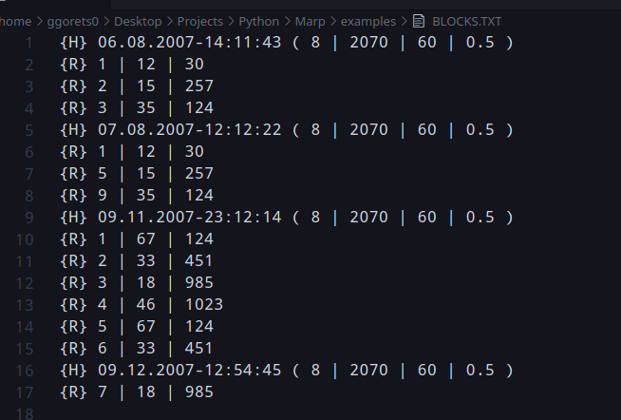
Примеры работы программы (1 из 2)
Текстовый документ со считанными ранее данными

Slide 10
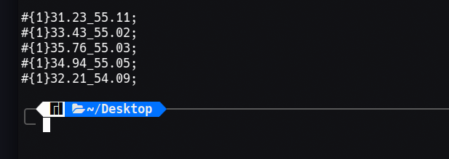
Примеры работы программы (2 из 2)
Консоль с полученными в данный момент значениями

Slide 11
Заключение
В итоге работы были получены следующие результаты:
разработана структура данных;
разработан алгоритм работы программы в виде блок-схем;
создана вспомогательная информационная система.

Slide 12
Спасибо за внимание!

